Slide 1
TP SAN
Groupe signal_4
Dorian Touraud
Oscar Lauger
28/11/2025
Passage à 13H30

Slide 2
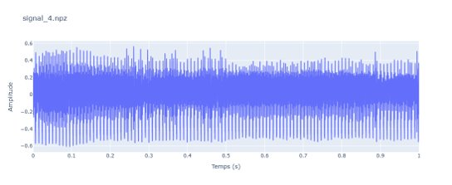
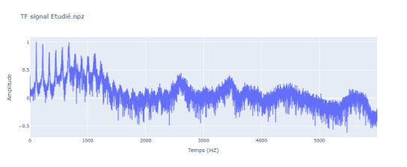
Affichage du signal à classifier

Slide 3
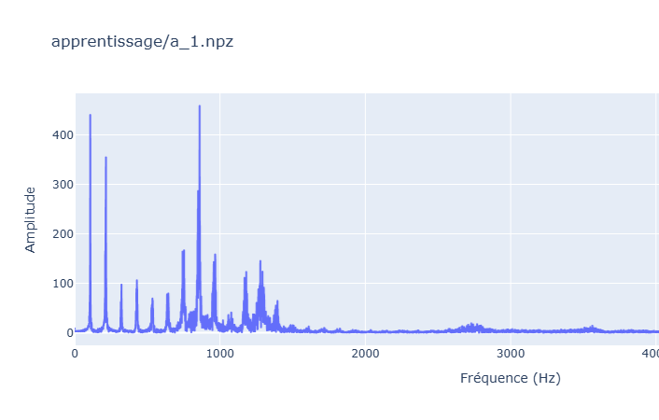
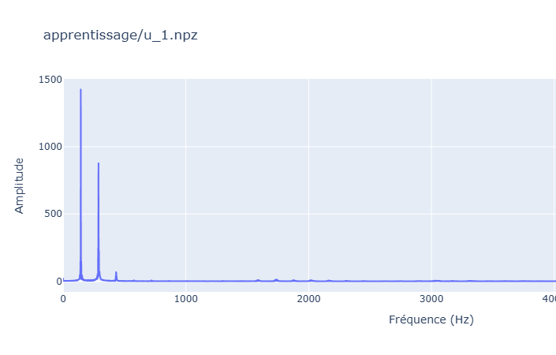
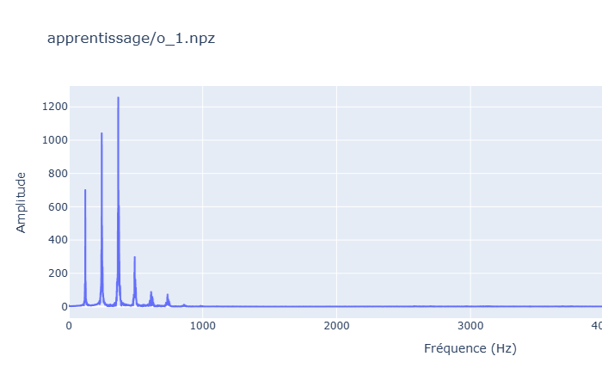
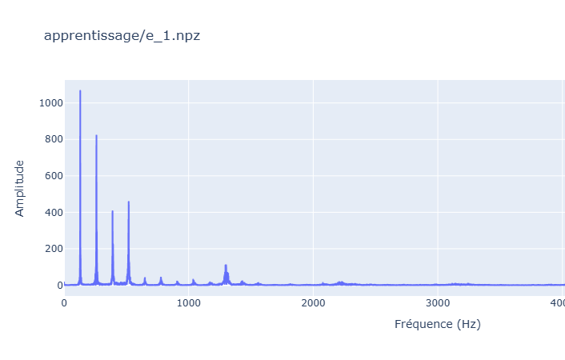
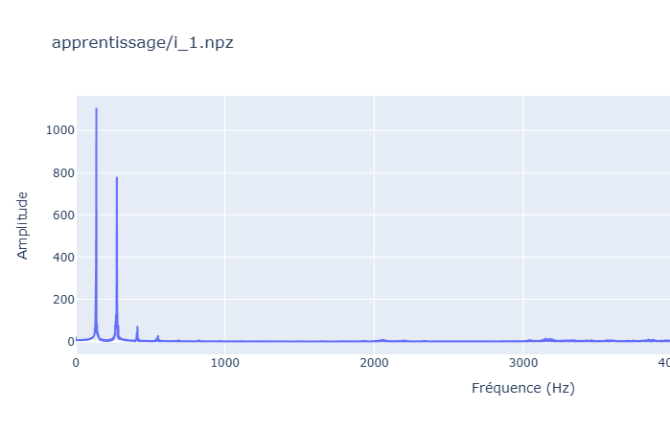
2. Un spectre par voyelle de la base d’apprentissage

Slide 4
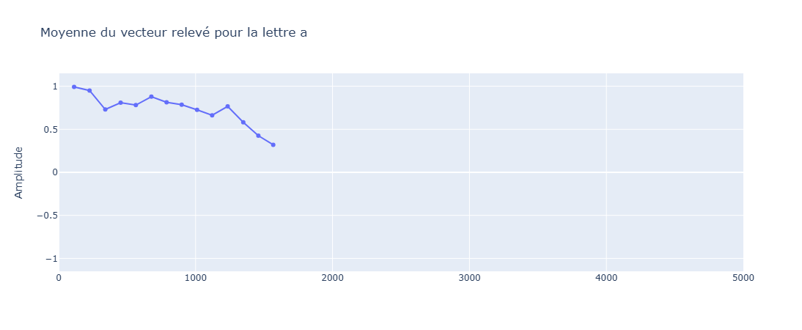
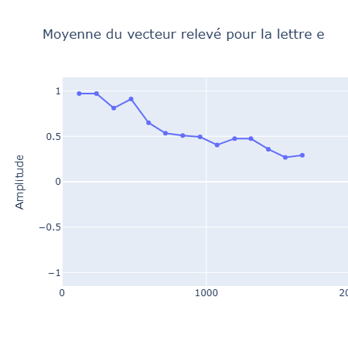
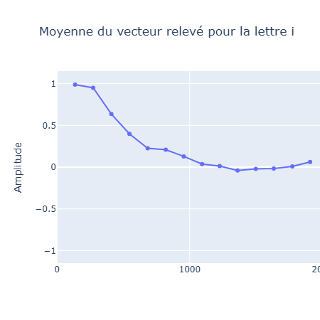
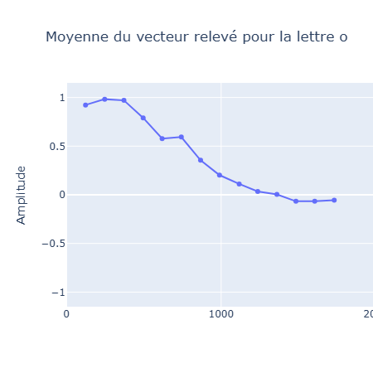
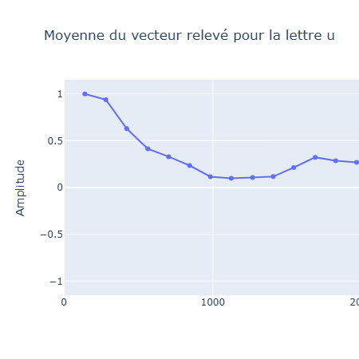
3. Présentation de la stratégie de classification mise en œuvre

Slide 5
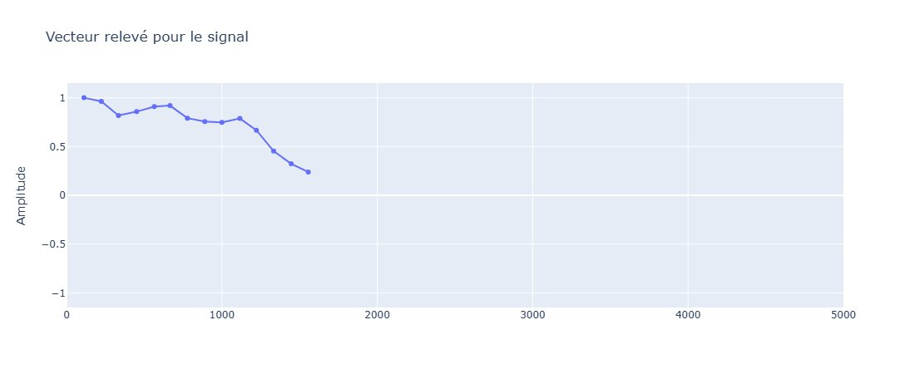
4. Présentation et analyse des résultats
Moyenne de la distance par rapport à a = 0.06599999999999999
Moyenne de la distance par rapport à e = 0.16621428571428573
Moyenne de la distance par rapport à i = 0.4747142857142857
Moyenne de la distance par rapport à o = 0.37214285714285716
Moyenne de la distance par rapport à u = 0.3724285714285714
signal_4.npz est donc un son "a"

